Slide 1
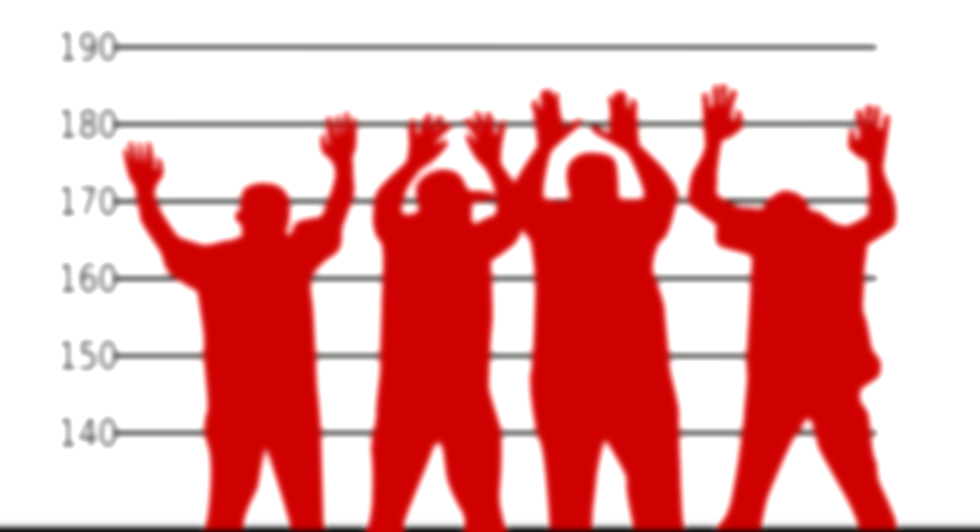
C
서울시 5대 범죄현황
자치구에 따른 관련요인 분석 프로젝트
rime
11번가조

Slide 2
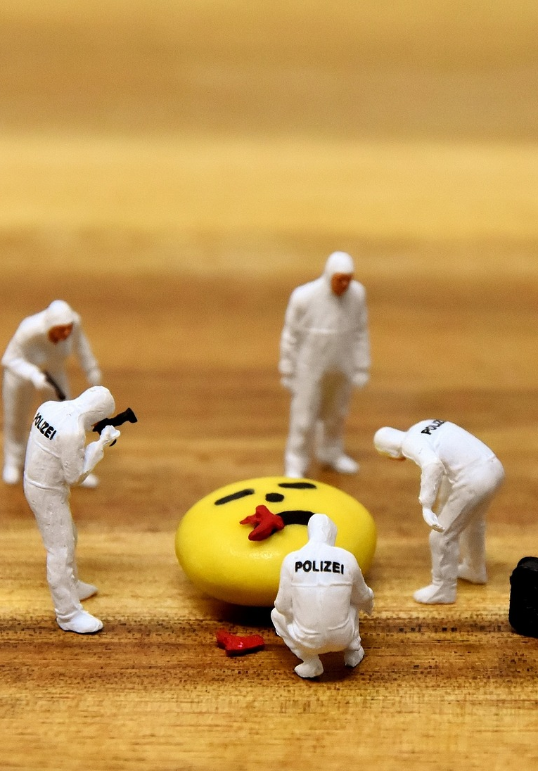
목차
1
프로젝트 소개 및 개요
2
프로젝트 수행 과정
3
프로젝트 결과 및 회고

Slide 3


Part 1,
프로젝트 소개 및 개요

Slide 4
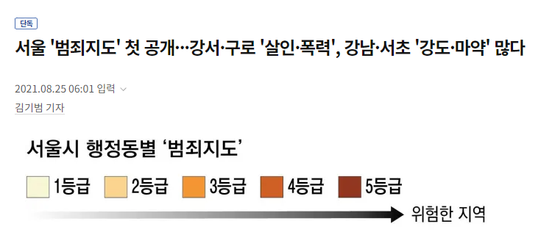
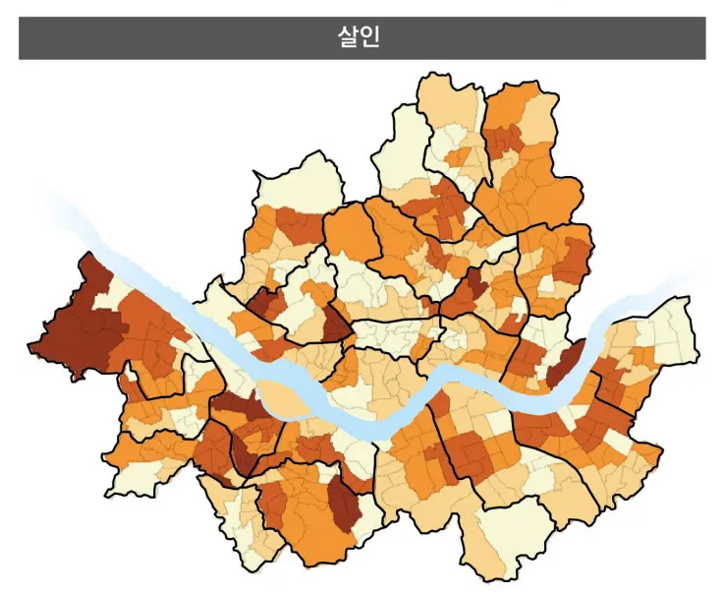
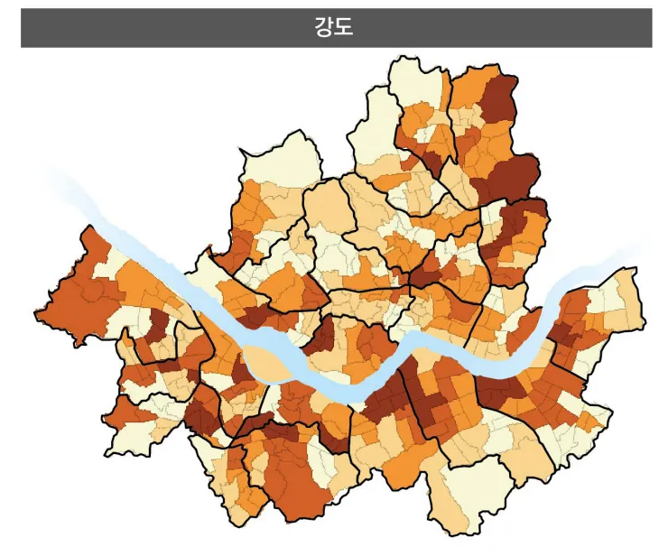
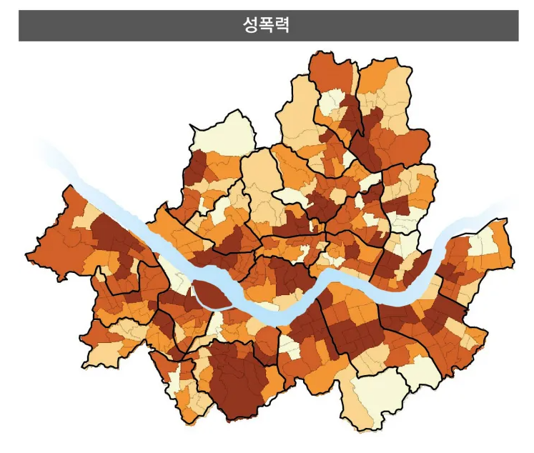
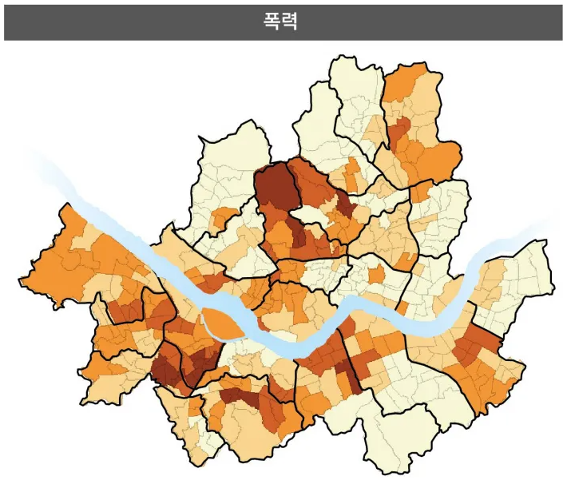
프로젝트 주제 및 선정 이유
Part 1, 프로젝트 소개 및 개요
서울시 자치구마다 다른 범죄 양상
의심 요인을 변수로 지정하여
사용한 가설 검증
결과를 도출하고
관련된 범죄 예방활동을 제시
Notes:
서울시 자치구마다 다른 범죄 양상이 나타난다는 기사
해당 기사에서 인용한 논문에는 단순한 시각화만 사용함
저러한 결과가 나타나는 요인이 뭐가 있을지 궁금하여 선정

Slide 5
프로젝트 개요
Part 1, 프로젝트 소개 및 개요
5대 범죄현황과
관련 데이터
가설 설정 및
데이터 수집
데이터 분석 및
가설검증
범죄 예방방안
제시
서울시 자치구에 따라 발생한 5대 범죄현황 데이터
범죄 발생과 관련 있는 5가지 가설 설정
상관계수 분석을 이용한 가설 검증
범죄 발생 유형과 자치구에 따른 예방방안 제시
프로젝트
마무리
데이터 전처리
데이터 전처리
결론 도출
회고 및 개선점
느낀점
출처 및 참고자료
사용한 코드 목록
자치구별을 기준으로 데이터 추출 및 처리
범주는 2014년부터 2020년도 사이 적용
자치구별을 기준으로 데이터 추출 및 처리
범주는 2014년부터 2020년도 사이 적용
가설의 기각 여부 결정
범죄 유형에 따른 자치구 순위 도출
Notes:
프로젝트의 개요는
우선 5대 범죄현황 데이터를 찾아서 전처리 한 후 그 결과를 보고
팀원들끼리 어떠한 가설을 적용할 지 회의 후 5개를 결정함
그에 관련된 데이터를 수집 및 전처리를 진행한 후에
데이터 분석을 통해 가설을 검증함
검증한 내용으로 결론을 도출하였고, 자치구별로 범죄를 예방할 수 있는 방안을 제시함
마지막으로 회고와 느낀점, 출처 그리고 코드 목록들을 기재함
프로젝트 발표 중간에 코드에 대해서는 언급을 많이 안 할 예정이므로
참고를 하시려면 마지막 코드 목록 자료를 살펴봐주시길 바람

Slide 6
프로젝트 구성원
Part 1, 프로젝트 소개 및 개요
이 름 | 역 할
문병욱 | • 팀장 • 5대 범죄현황 데이터 수집 및 전처리 • folium 모듈 학습 및 공유, 데이터 시각화 • PPT 제작과 발표
전재원 | • 5대 범죄현황 데이터 수집 및 전처리 • 고위험 음주율, 유흥주점 개수, 범죄시간 데이터 수집 및 전처리
박상우 | • 5대 범죄현황 데이터 수집 및 전처리 • 서울시 자치구에 따른 CCTV 설치 현황, 범죄가 발생하는 시간, 시간에 따른 생활인구, 서울시 면적 데이터 수집 및 전처리
신은영 | • 5대 범죄현황 데이터 수집 및 전처리 • 장소에 따른 범죄 현황, 자치구별 가로등 개수 파악 데이터 수집 및 전처리
Notes:
이번 프로젝트를 진행했던 팀 구성원들과 역할은 다음과 같습니다.

Slide 7
Part 2,
프로젝트 수행 과정

Slide 8
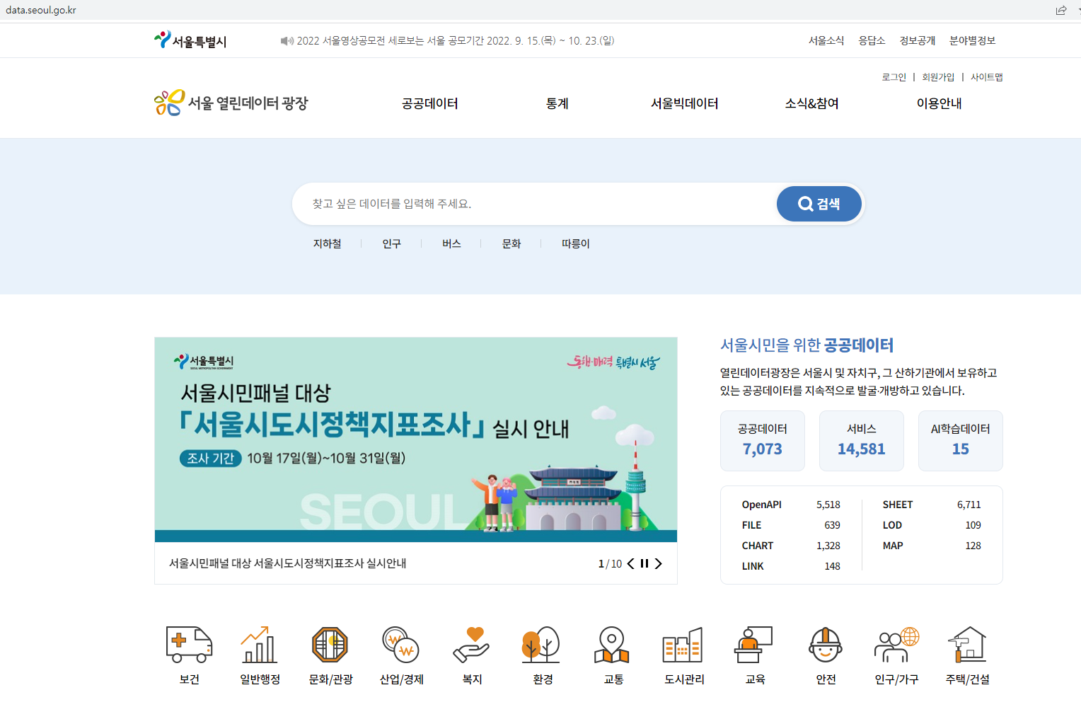
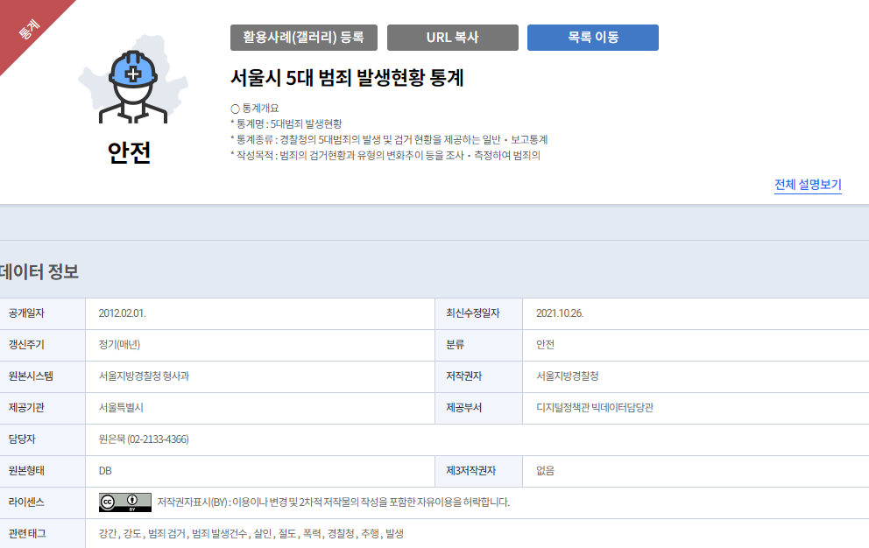
데이터 수집
Part 2, 프로젝트 수행 과정
서울 열린데이터 광장
서울시 5대 범죄 발생현황 통계
Notes:
5대 범죄현황 통계 자료를 서울 열린데이터 광장에서 수집

Slide 9
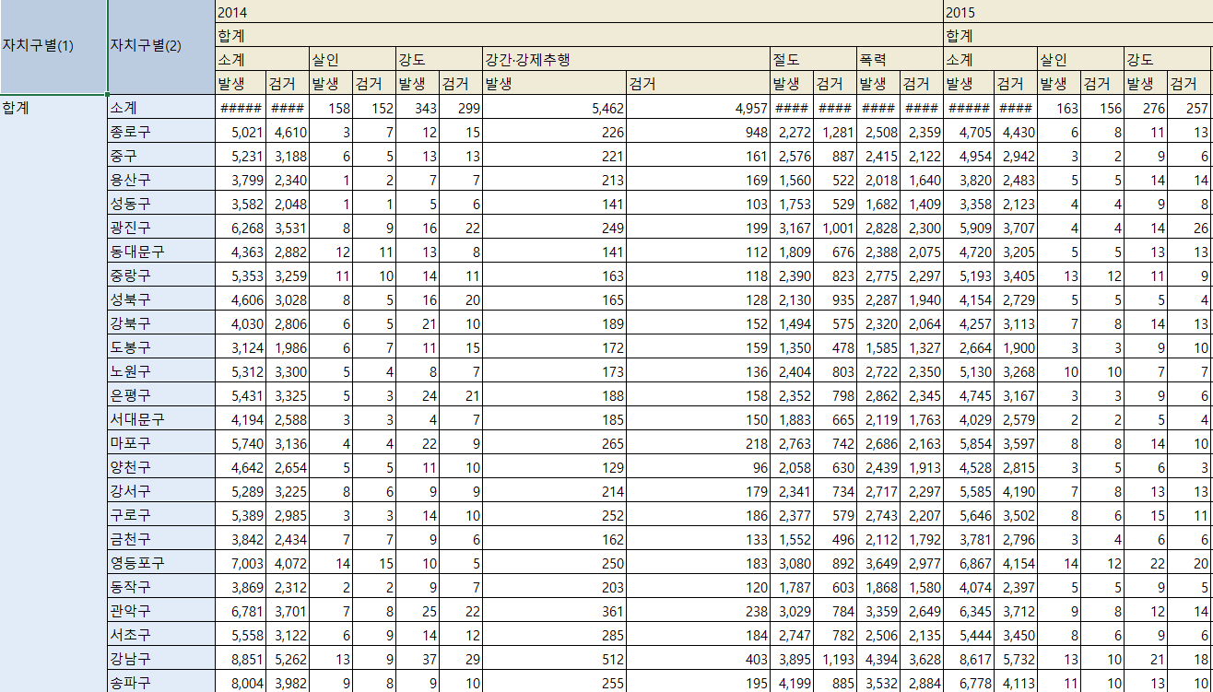
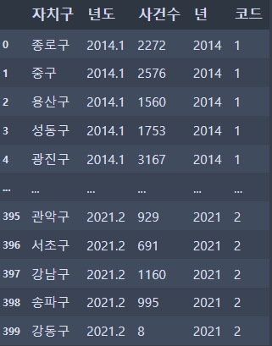
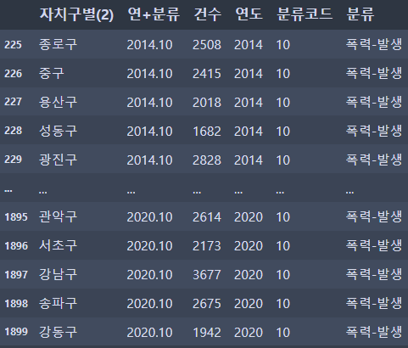
데이터 전처리
Part 2, 프로젝트 수행 과정
Raw 데이터
데이터 처리
Notes:
그 데이터를 범죄 형태별로 구분해서 전처리함

Slide 10
서울시 자치구 별 5대 범죄현황
Part 2, 프로젝트 수행 과정
* 데이터 범위는 2014~2020년도
범죄 유형 | 1위 | 2위 | 3위 | 4위 | 5위
살인 | 영등포구 | 강서구 | 관악구 | 중랑구 | 강남구
강도 | 강남구 | 관악구 | 강동구 | 영등포구 | 송파구
강간, 강제추행 | 강남구 | 서초구 | 마포구 | 관악구 | 영등포구
절도 | 강남구 | 송파구 | 영등포구 | 관악구 | 광진구
폭력 | 강남구 | 영등포구 | 송파구 | 관악구 | 강서구
Notes:
전처리한 값들을 모아 통계를 내보니 위와 같은 값이 나옴
특정 자치구들은 5대 범죄형태 순위권에 전부 들어가는 모습이 보임
위 데이터를 참고하여 팀원간 회의를 통해 5가지의 가설을 설정함

Slide 11
가설 설정
Part 2, 프로젝트 수행 과정
CCTV가 많을수록 범죄 발생율이 낮은 현황을 보일 것이다.
유흥주점이 많을수록 범죄 발생율이 높은 현황을 보일 것이다.
음주율이 높을수록 범죄 발생율이 높은 현황을 보일 것이다.
늦은 시간대에서 범죄 발생율이 높은 현황을 보일 것이다.
가로등이 많은 구역일수록 범죄 발생율이 낮은 현황을 보일 것이다.
Notes:
가설 읽어주기
그래서 우린 이를 검증할 수 있는 데이터를 찾으려고 함

Slide 12
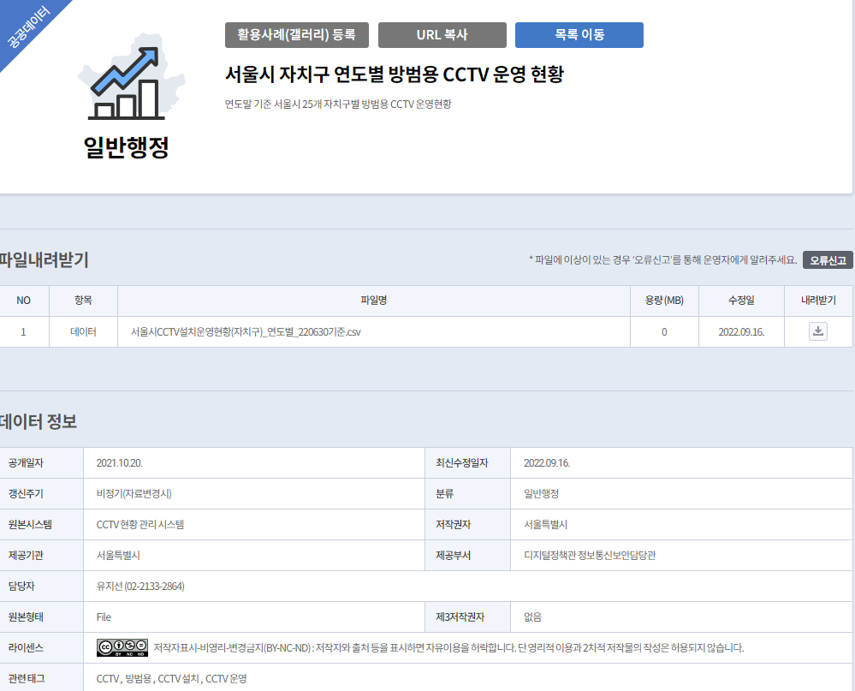
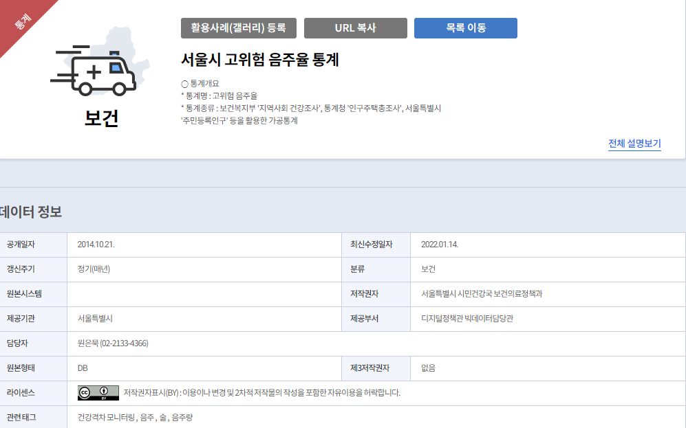
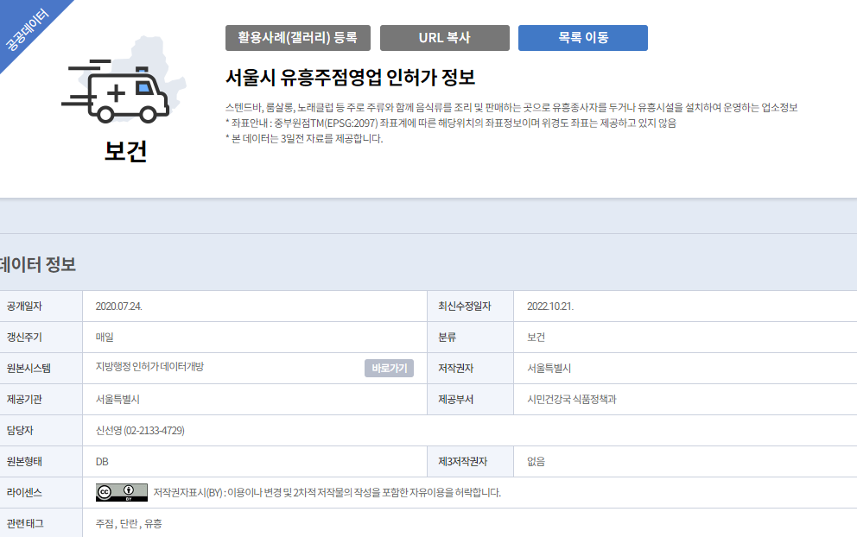
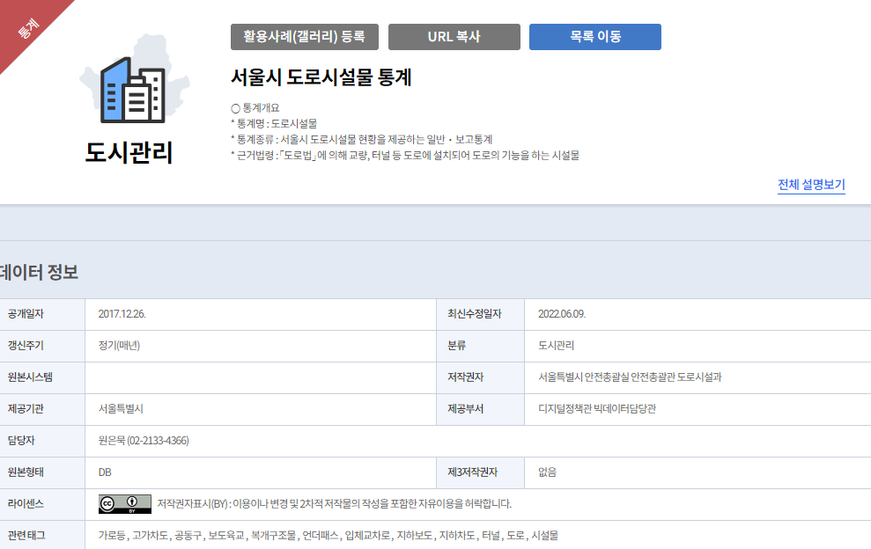
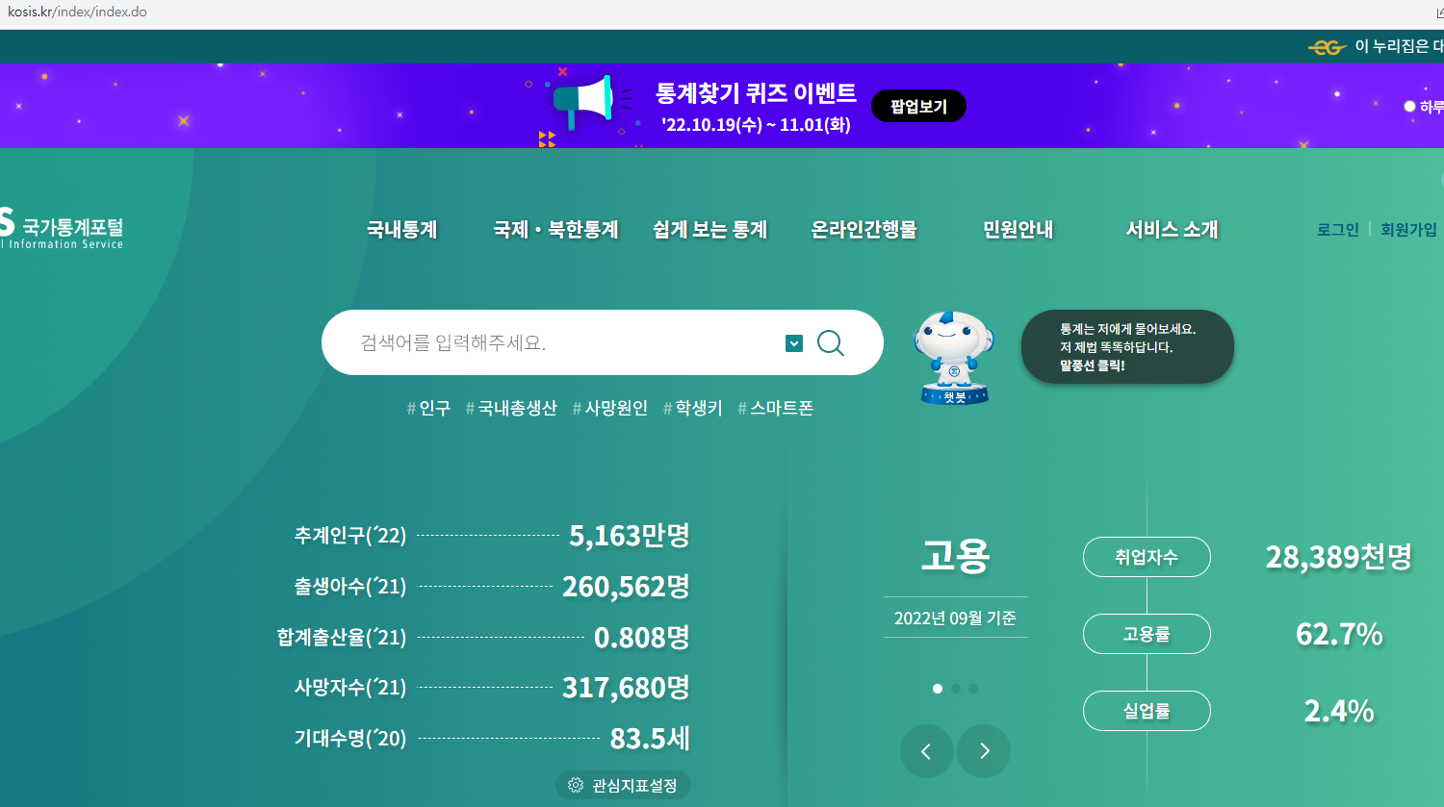
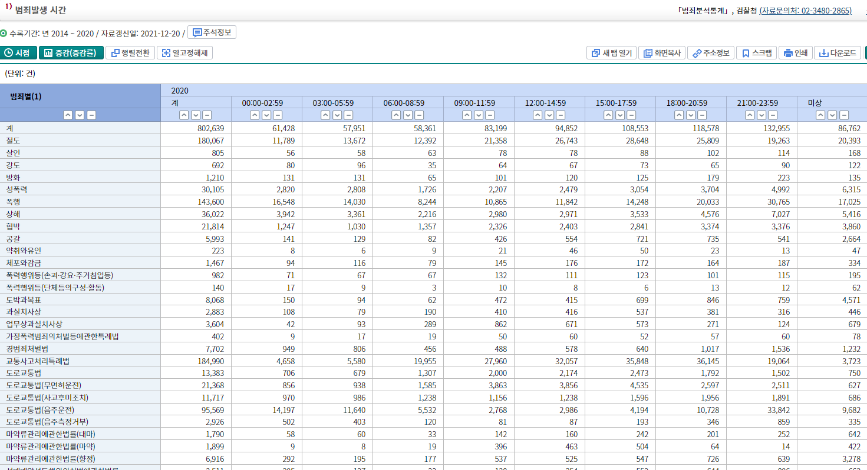
데이터 수집
Part 2, 프로젝트 수행 과정
서울 열린데이터 광장
KOSIS 국가통계포털
Notes:
서울 열린데이터 광장과 KOSIS 국가통계포털에서 가설과 관련된 데이터를 수집

Slide 13
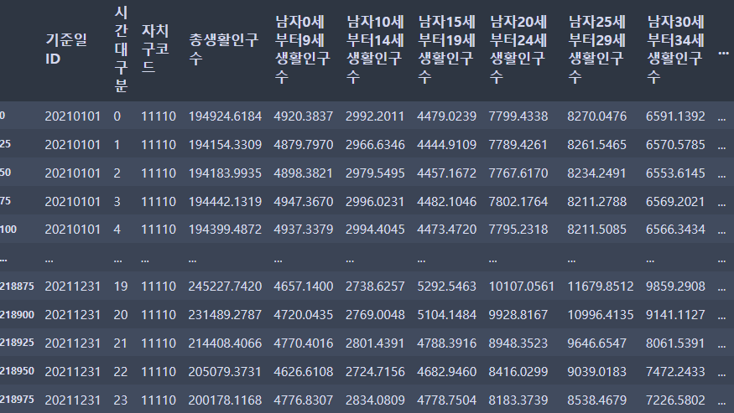
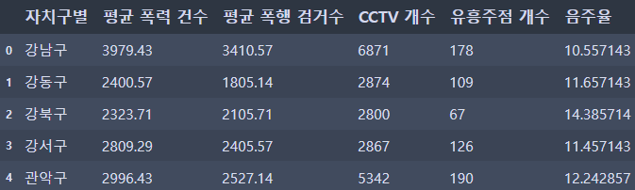
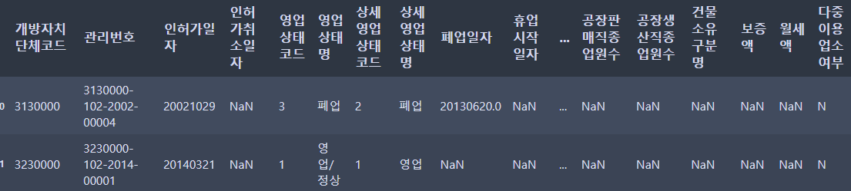
데이터 전처리
Part 2, 프로젝트 수행 과정
Notes:
수집한 데이터도 전처리

Slide 14
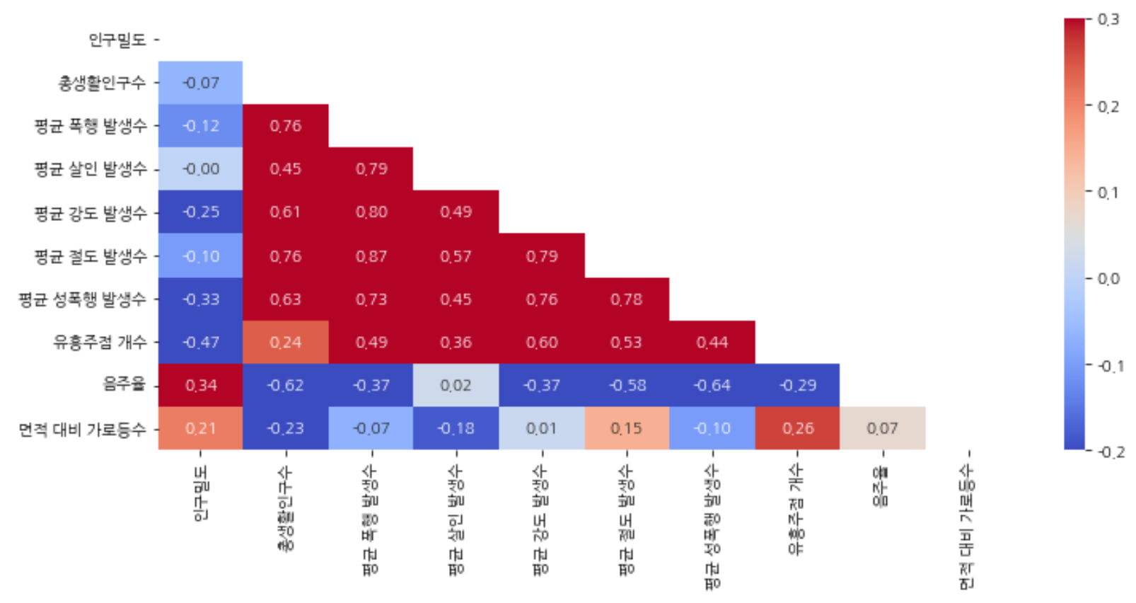
데이터 분석
Part 2, 프로젝트 수행 과정
상관계수 분석
분석 기준 (상관 계수 = r)
r이 -1.0과 -0.7 사이이면, 강한 음적관계
r이 -0.7과 -0.3 사이이면, 뚜렷한 음적관계
r이 -3.0과 -0.1 사이이면, 약한 음적관계
r이 -0.1과 0.1 사이이면, 관계가 없는 수준
r이 0.1과 0.3 사이이면, 약한 양적관계
r이 0.3과 0.7 사이이면, 뚜렷한 양적관계
r이 0.7과 1.0 사이이면, 강한 양적관계
해당 프로젝트에선
r의 절대값이 0.3 보다 큰 값들로 가설을 평가
Notes:
전처리를 마친 5대 범죄 현황 데이터와 가설과 관련된 데이터를 상관계수로 분석을 진행함
분석기준은 다음과 같이 사용하였고, 더 정확한 분석을 위해 상관계수의 절대값이 0.3 보다 큰 값들로 가설을 평가함

Slide 15
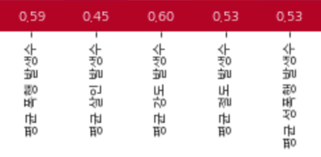
가설 검증
Part 2, 프로젝트 수행 과정
CCTV가 많을수록 범죄 발생율이 낮은 현황을 보일 것이다.
모든 범죄 형태의 상관계수가 0.45 이상
양적 관계 의미
설정한 가설은 기각
도출한 결론
범죄 건수가 많기 때문에 CCTV 개수가 증가함
Notes:
가설 읽어주기
상관계수가 0.59로 양적 관계 의미
설정한 가설은 기각
도출한 결론
폭력 건수가 많기 때문에 CCTV 개수가 증가함

Slide 16
가설 검증
Part 2, 프로젝트 수행 과정
유흥주점이 많을수록 범죄 발생율이 높은 현황을 보일 것이다.
모든 범죄 형태의 상관계수가 0.36 이상
양적 관계 의미
설정한 가설은 기각하지 않음
Notes:
가설 읽어주기
그래서 우린 이를 검증할 수 있는 데이터를 찾으려고 함

Slide 17
가설 검증
Part 2, 프로젝트 수행 과정
음주율이 높을수록 범죄 발생율이 높은 현황을 보일 것이다.
4가지의 범죄 형태의 상관계수가 -0.37 이하
음적 관계 의미
살인 범죄는 관계가 없는 수준을 의미
설정한 가설은 기각
도출할 결론이 없음
음주율의 기준과 데이터 부족으로 인하여
Notes:
음주율이란 만 19세 이상 인구 중 '술을 얼마나 자주 마십니까?'라는 설문에 '일주일에 2-3번 정도' 또는 '일주일에 4번 이상'이라고 응답하고, '한번에 술을 얼마나 마십니까?'라는 설문에 남자는 7잔 이상

Slide 18
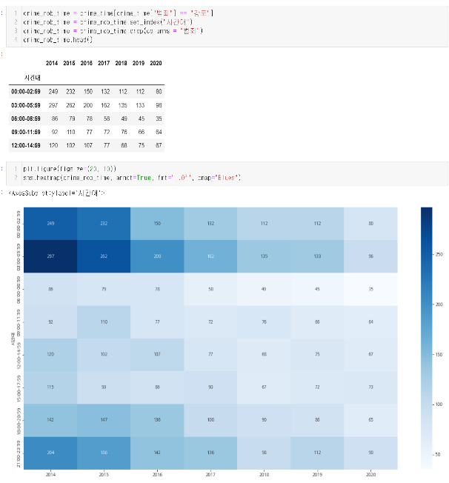
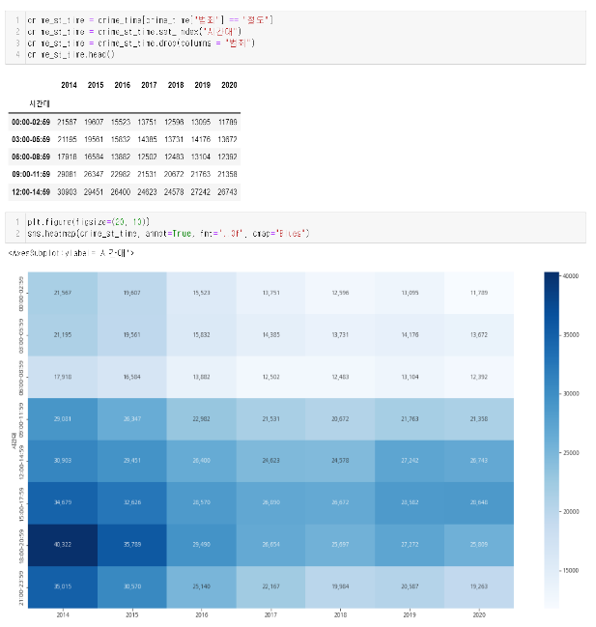
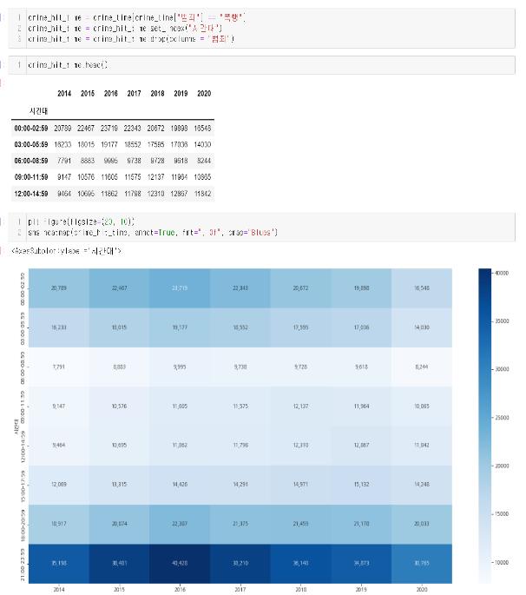
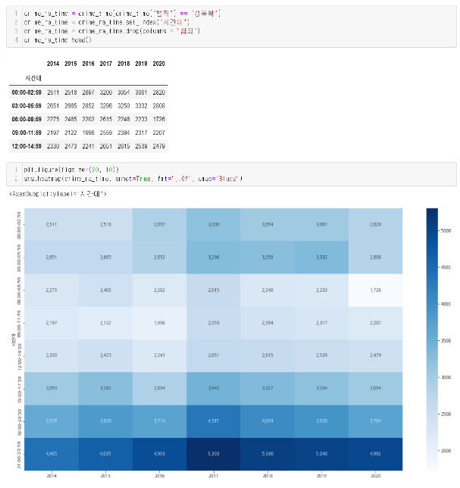
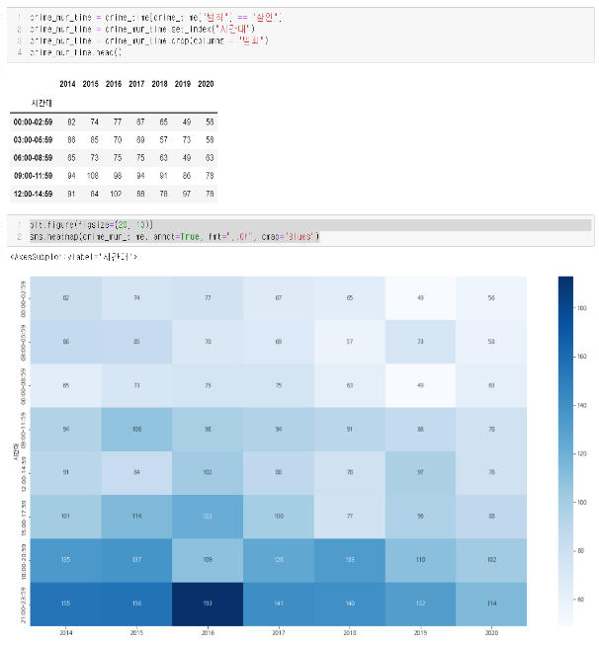
가설 검증
Part 2, 프로젝트 수행 과정
늦은 시간대에서 범죄 발생율이 높은 현황을 보일 것이다.
강도
절도
해당 데이터는 상관계수 분석을 사용하지 않음
시각화 데이터로 가설 검증
설정한 가설은 기각하지 않음
폭행
성폭력
살인
Notes:
맨 아래 행이 21시부터 24시까지
3시간 주기로 데이터를 나눔
행은 년도를 나타냄 / 2014년 부터 2020년 까지의 데이터

Slide 19
가설 검증
Part 2, 프로젝트 수행 과정
가로등이 많은 구역일수록 범죄 발생율이 낮은 현황을 보일 것이다.
모든 범죄 형태가 관계가 없는 수준을 의미
설정한 가설은 기각
도출한 결론
가로등 개수와 범죄 발생수는 관계가 없다.
Notes:
가설 읽어주기
그래서 우린 이를 검증할 수 있는 데이터를 찾으려고 함

Slide 20
가설 검증
Part 2, 프로젝트 수행 과정
- 기 각
CCTV가 많을수록 범죄 발생율이 낮은 현황을 보일 것이다.
- 지 지
유흥주점이 많을수록 범죄 발생율이 높은 현황을 보일 것이다.
- 기 각
음주율이 높을수록 범죄 발생율이 높은 현황을 보일 것이다.
- 지 지
늦은 시간대에서 범죄 발생율이 높은 현황을 보일 것이다.
- 기 각
가로등이 많은 구역일수록 범죄 발생율이 낮은 현황을 보일 것이다.
Notes:
가설 읽어주기
그래서 우린 이를 검증할 수 있는 데이터를 찾으려고 함

Slide 21
분석 결론
Part 2, 프로젝트 수행 과정
범죄 유형 | 1위 | 2위 | 3위 | 4위 | 5위
살인 | 영등포구 | 강서구 | 관악구 | 중랑구 | 강남구
강도 | 강남구 | 관악구 | 강동구 | 영등포구 | 송파구
강간, 강제추행 | 강남구 | 서초구 | 마포구 | 관악구 | 영등포구
절도 | 강남구 | 송파구 | 영등포구 | 관악구 | 광진구
폭력 | 강남구 | 영등포구 | 송파구 | 관악구 | 강서구
유흥주점이 많은 지역일수록
늦은 시간대 일수록
5대 범죄가 많은 발생하는 지역
가로등 개수와 5대 범죄 발생율은 서로 관련이 없음
5대 범죄 발생율
CCTV 개수

Slide 22
Part 3,
프로젝트 결과 및 회고

Slide 23
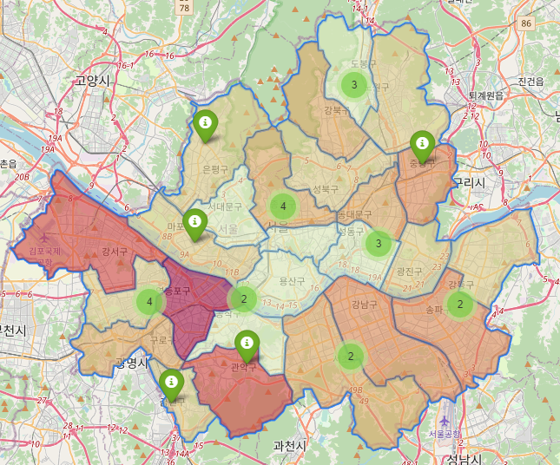
범죄 예방방안 제시
Part 3, 프로젝트 결과 및 회고
살인
영등포구, 강서구, 관악구 순으로 많이 발생
서울 남서쪽(강서, 영등포, 관악) 지역 주의
21 ~ 24시경 가장 많이 발생
Notes:
전처리한 값들을 모아 통계를 내보니 위와 같은 값이 나옴
특정 자치구들은 5대 범죄형태 순위권에 전부 들어가는 모습이 보임
위 데이터를 참고하여 팀원간 회의를 통해 5가지의 가설을 설정함

Slide 24
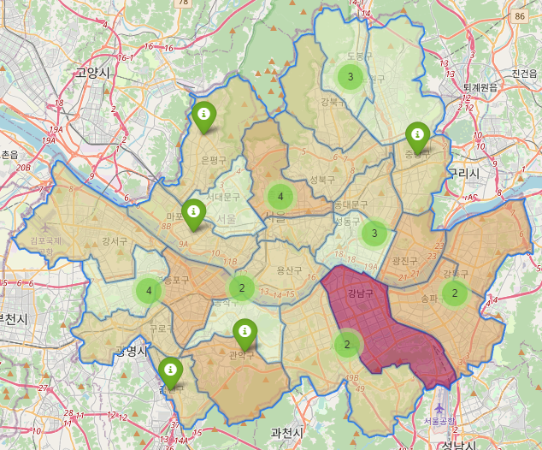
범죄 예방방안 제시
Part 3, 프로젝트 결과 및 회고
강도
강남구, 관악구, 강동구 순으로 많이 발생
서울 남동쪽(강남, 강동, 송파) 지역 주의
3 ~ 6시경 가장 많이 발생 (자정이 넘어가고)
Notes:
전처리한 값들을 모아 통계를 내보니 위와 같은 값이 나옴
특정 자치구들은 5대 범죄형태 순위권에 전부 들어가는 모습이 보임
위 데이터를 참고하여 팀원간 회의를 통해 5가지의 가설을 설정함

Slide 25
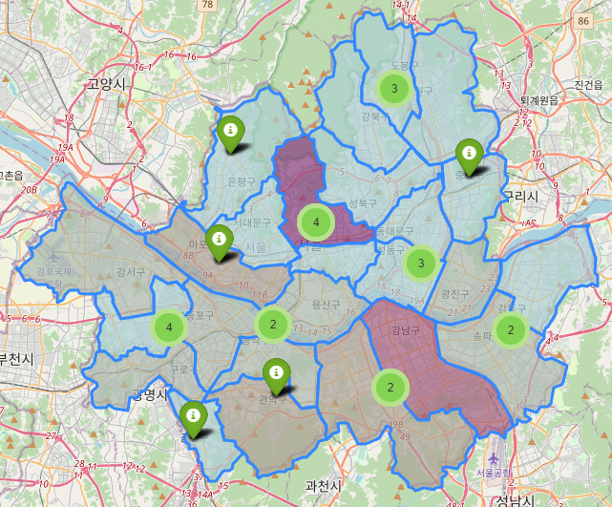
범죄 예방방안 제시
Part 3, 프로젝트 결과 및 회고
강간, 강제추행
강남구, 서초구, 마포구 순으로 많이 발생
서울시 전반적으로 발생
21 ~ 24시경 가장 많이 발생
Notes:
전처리한 값들을 모아 통계를 내보니 위와 같은 값이 나옴
특정 자치구들은 5대 범죄형태 순위권에 전부 들어가는 모습이 보임
위 데이터를 참고하여 팀원간 회의를 통해 5가지의 가설을 설정함

Slide 26
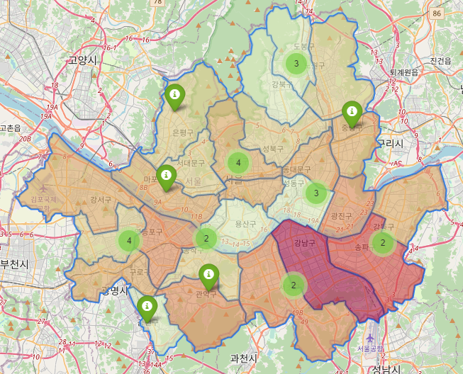
범죄 예방방안 제시
Part 3, 프로젝트 결과 및 회고
절도
강남구, 송파구, 영등포구 순으로 많이 발생
서울 남동쪽(강남, 송파, 영등포) 지역 주의
18 ~ 21시경 가장 많이 발생
Notes:
전처리한 값들을 모아 통계를 내보니 위와 같은 값이 나옴
특정 자치구들은 5대 범죄형태 순위권에 전부 들어가는 모습이 보임
위 데이터를 참고하여 팀원간 회의를 통해 5가지의 가설을 설정함

Slide 27
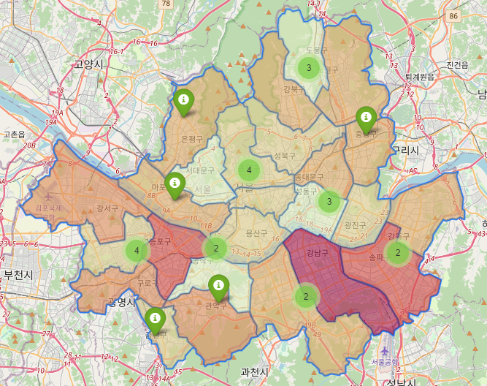
범죄 예방방안 제시
Part 3, 프로젝트 결과 및 회고
폭행
강남구, 영등포구, 송파구 순으로 많이 발생
서울 강남구, 전반적 지역 주의
21 ~ 24시경 가장 많이 발생
Notes:
전처리한 값들을 모아 통계를 내보니 위와 같은 값이 나옴
특정 자치구들은 5대 범죄형태 순위권에 전부 들어가는 모습이 보임
위 데이터를 참고하여 팀원간 회의를 통해 5가지의 가설을 설정함

Slide 28
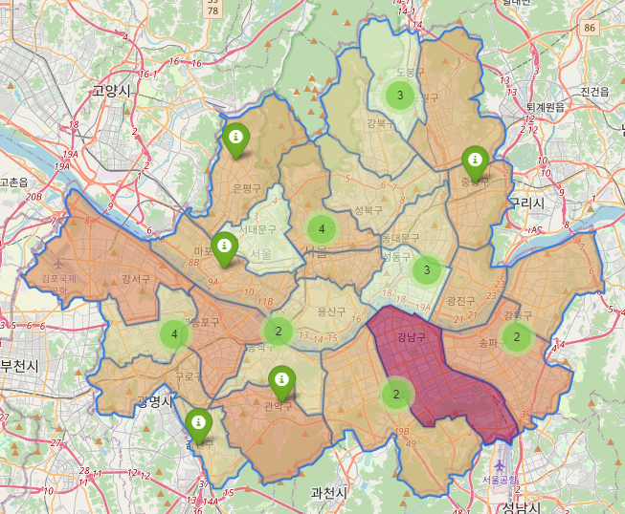
범죄 예방방안 제시
Part 3, 프로젝트 결과 및 회고
5대 범죄 총합
강남구, 송파구, 영등포구 순으로 많이 발생
강남구 7년간 약 93,000 여건의 5대 범죄 발생
2순위 송파구는 약 70,000 여건의 5대 범죄 발생
Notes:
전처리한 값들을 모아 통계를 내보니 위와 같은 값이 나옴
특정 자치구들은 5대 범죄형태 순위권에 전부 들어가는 모습이 보임
위 데이터를 참고하여 팀원간 회의를 통해 5가지의 가설을 설정함

Slide 29
범죄 예방방안 제시
Part 3, 프로젝트 결과 및 회고
 | 1위 | 2위 | 3위 | 4위 | 5위
생활 인구수 | 강남구 | 강동구 | 강북구 | 강서구 | 관악구
유흥주점 개수 | 중구 | 관악구 | 종로구 | 강남구 | 영등포구
CCTV 개수 | 강남구 | 관악구 | 성북구 | 구로구 | 은평구
* 생활 인구수 : 서울시와 KT가 공공 빅데이터와 통신데이터를 이용하여 추계한 서울의 특정지역, 특정시점에 존재하는 모든 인구로 본 분석에서는 자치구별 연평균 생활인구를 구하여 분석에 사용
생활 인구수가 많다고 안일한 태도 금물
CCTV가 많아서 안전? ➔ 위험한 지역이라 CCTV가 많이 배치됨
유흥주점 근처 길거리도 주의
Notes:
생활 인구수가 많아서 범죄가 많이 발생한다는 안일한 생각과 CCTV가 많아서 안전할 것이라는 생각은 금물
또한 가설을 통해 유흥주점의 개수가 범죄 발생율에 유의미한 값을 갖는다는 것을 알았으니 유흥주점을 이용하거나
근처를 지나가는 경우를 줄여야 한다.

Slide 30
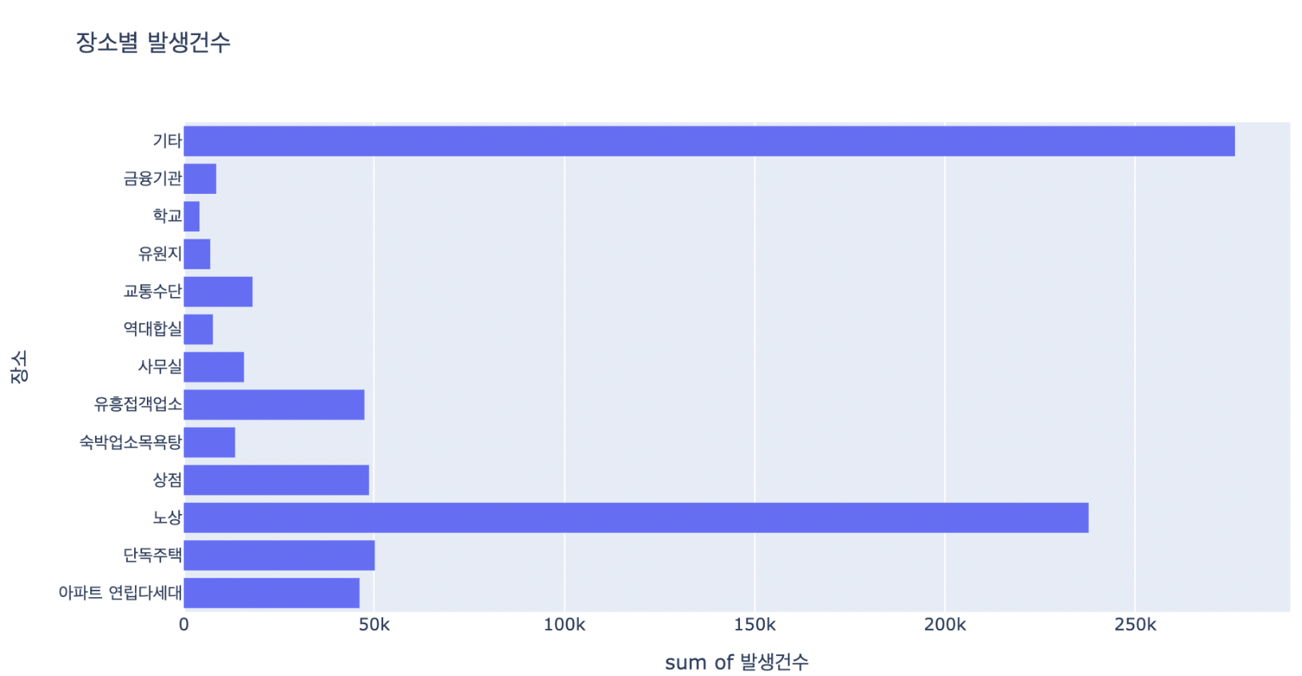
범죄 예방방안 제시
Part 3, 프로젝트 결과 및 회고
Notes:
위 데이터는 서울시 장소별 범죄 발생 건수 데이터를 시각화 함
노상이나 유흥접객업소, 상점에서 범죄가 많은 수로 발생하는 모습을 볼 수 있다.

Slide 31
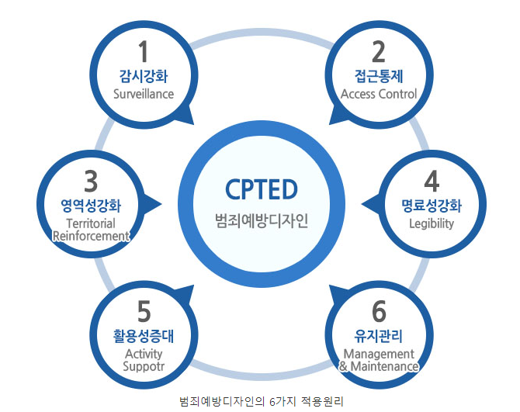
범죄 예방방안 제시
Part 3, 프로젝트 결과 및 회고
CPTED
(Crime Prevention Through Environmental Design)
환경 설계를 통한 범죄 예방
1961년 제인 제이콥스(J. Jacobs)의 저서에서 기원한 범죄 예방방법
지역 환경 변화를 통한 범죄율 감소가 목적
범죄, 지리, 도시공학, 심리학 등의 학제간 연구

Slide 32
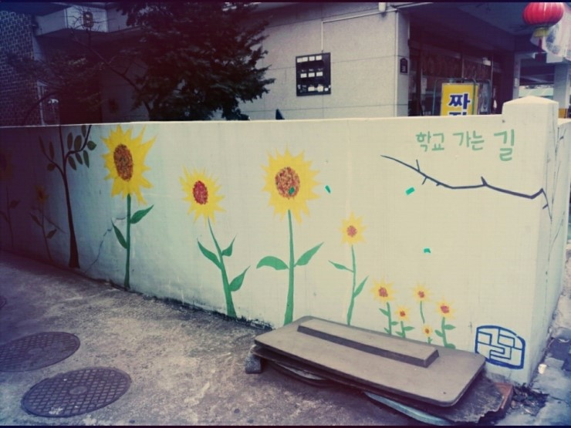
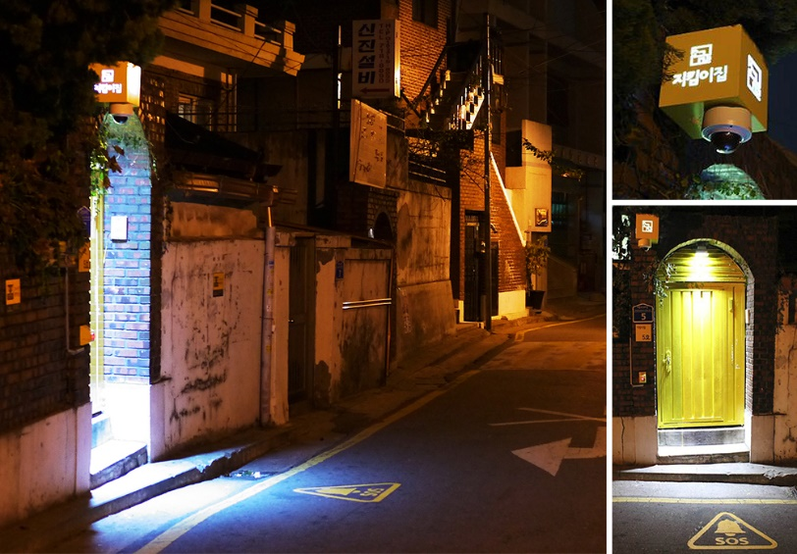
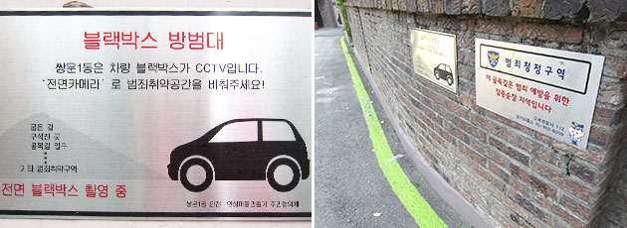
범죄 예방방안 제시
Part 3, 프로젝트 결과 및 회고
부천시
마포구
도봉구
Notes:
1. 경기도 부천
최초 시범 지역으로 우범지대 방범 CCTV 설치, 가로등 설치, 보안등 위치 및 조도 조정,
자율방범대, 가스배관 철침판 설치, 자동 조명장치 등을 적용하였음
2. 서울시 마포구 염라동
어두운 1.7Km 골목길을 ‘소금길’로 지정해 CCTV와 전신주 위치 번호판 부착 등
환경설계를 통한 범죄예방디자인을 적용함
3. 서울시 도봉구 쌍문동
개방형 담장, 벽화조성, 계단정비 등을 통해 개인 등이 소유하고 관리하는 영역임을 보여주는
‘영역성 강화’에 의한 범죄예방을 적용하고 있음
이처럼 지자체에서 CPTED를 지속적으로 적용하는데 힘써야 합니다.

Slide 33
마무리
Part 3, 프로젝트 결과 및 회고
이 름 | 회 고
문병욱 | 데이터를 전처리, EDA, 시각화 하는데 있어서 전보다 조금은 발전된 모습이 보였다. 하지만 아직도 어색한 모습이 많이 보인다. 특히 전처리하는데 있어서, tidy data 형식을 만들고자 하지만 데이터를 쪼개고 다시 합치는 능력이 부족하다. 또한 시각화 방면에서도 다양한 기능에 비해 내 능력이 따라가지 못하는 느낌을 많이 받는다. 개발 프로그램의 도움말 기능으로 최대한 내 힘으로 하려고 노력해봤다. 또한 folium 기능을 혼자 공부하면서 흥미로웠고, 공식 문서를 참고하여 지식을 더 쌓아가기 위해 노력해야 한다는 점을 느꼈다.
전재원 | 가설 설정을 하고 검증을 하는 과정에서 어떤 데이터를 어디서 찾아야 하는지 어려움이 있었지만 KOSIS와 서울 공공데이터 포털에서 적절한 데이터를 찾은 뒤에는 잘 활용했다고 생각합니다. 다만, 사용하는 데이터가 많아지면서 프로젝트 후반부로 갈수록 설정했던 데이터 명이나 코드가 헷갈리고 꼬이는 일이 발생해서 향후에는 코드를 순서대로 정리하는 것에 더 신경을 써야겠다고 생각했습니다.
박상우 | 어떻게 하면 좋을 지 머리 속에는 있었지만, 그걸 다듬는 기술적인 부분들이 좀 부족했었다고 생각한다. 코드를 어떻게 짜야 효율적으로 전처리가 진행될 지 등, 많은 부분에서 미숙했었지만 그런 것을 극복하려구 팀별로 프로젝트가 주어지지 않았나 생각한다. 내가 하지 못하여 팀원 분들의 코드를 보았다 하더라도 항상 무조건 코드를 이해하고 넘어가려고 노력했다. 그러한 과정 속에서 누구의 코드든 이걸 이렇게 하면 좋겠다 라고 하며 코드 리뷰를 했던 부분들이 가장 인상 깊었던 것 같다. 미니프로젝트에서도 그랬듯 역시 시각화 하는 작업은 다사다난하였다. 많이 늘었지만서도 기술적인 측면에서 더욱 익숙해져야 하는 것을 뼈저리게 느꼈던 프로젝트였다.
신은영 | 데이터 전처리 하는 부분은 저번 미드 프로젝트보다는 성장했다고 생각됩니다. 하지만 아직 시각화 할때 어떤 plot를 사용해야하는지도 잘 모르겠고, 데이터 전처리와 시각화 할 때 속도가 느리고, 생각하는 시간, 로딩이 길어요… 하다가 뭐였더라? 다시 찾아보고, 코드도 간소화 시키고 다듬을 것이 많았지만 0에서 1 까지는 올라 온 거 같아서 좋습니다!(10점 만점!)

Slide 34
느낀 점
Part 3, 프로젝트 결과 및 회고
문병욱
전재원
박상우
신은영
미드 프로젝트 하면서 분석 발표가 어떤 식으로 진행되는지 알게 되었고, 다음번에 다시 하게 되면 준비에 있어서 해매는 시간이 많이 줄어들 것으로 생각됩니다.
이번 프로젝트를 통해
데이터 분석이란 무엇인가에 대해 맛본 느낌이고
가설 설정 이후 검증이
맞지 않는 경우도 있다는 것을 알게 되어 유의미한 시간이었습니다.
내가 이렇겠구나 라고 생각 했던 것들이 아예 뒤틀려버리는 분석 결과들이 꽤나 많이 나왔었다. 내가 어떤 것에 대한 주관적인 잣대를 두고 현상을 바라보았었구나 라는 생각을 하였다. 앞으로는 분석을 하면서 객관적인 태도를 유지해야 하는 것을 깨달았고, 뜻대로되지 않았던 분석들도 모두 유의미한 분석이라는 것이 가장 와닿았었다. 다른 현상 및 사물에도 항상 호기심을 가진 자세로 임하여 분석 인사이트를 도출해내겠다!!
5대 범죄 전처리를 통해 cctv가 많은 곳에 범죄율이 낮을 거 같았는데! 전처리를 통해 분석을 해보니 생각보다 달라서 놀라웠다! 가설이 입증 되지는 않았지만 그 주제의 전처리를 통해서 많은 것을 알게 된 활동이였던거 같다!

Slide 35
출처
참고자료
- 서울 범죄도시 기사 : https://m.khan.co.kr/local/Seoul/article/202108250601001#c2b
- 기사에 기재된 논문 : https://papersearch.net/thesis/article.asp?key=3882499
- 템플릿 출처 :
https://yusaebyeol.blogspot.com/2020/01/free-powerpoint-template-download-ppt.html
- 서울 열린데이터 광장 : https://data.seoul.go.kr/
- KOSIS 국가통계포털 : https://kosis.kr/index/index.do
- 서울시 5대 범죄 발생 현황 : https://data.seoul.go.kr/dataList/316/S/2/datasetView.do
- 서울시 유흥주점 인허가 정보 : https://data.seoul.go.kr/dataList/OA-16090/S/1/datasetView.do
- 서울시 고위험 음주율 통계 : https://data.seoul.go.kr/dataList/10673/S/2/datasetView.do
- 서울시 자치구 연도별 CCTV 운영 현황 : https://data.seoul.go.kr/dataList/OA-21097/F/1/datasetView.do
- 서울시 도로시설물 통계 (가로등 데이터) : https://data.seoul.go.kr/dataList/261/S/2/datasetView.do
- 범죄발생 시간 통계 : https://kosis.kr/statHtml/statHtml.do?orgId=135&tblId=TX_13501_A037A&conn_path=I2
- 서울시 자치구 단위 서울 생활인구(내국인) : https://data.seoul.go.kr/dataList/OA-15439/S/1/datasetView.do#AXexec
- CPTED 예시 1. 경기도 부천 : https://m.blog.naver.com/PostView.naver?isHttpsRedirect=true&blogId=atti_law&logNo=220236804520
2. 서울 마포구 염라동 : http://www.teaminterface.com/portfolio-item/saltway-2/
3. 서울 도봉구 쌍문동 : https://mediahub.seoul.go.kr/archives/978996
CPTED (범죄예방디자인) : http://www.cpted.kr/?r=home&c=02/0203
이미지 : https://unsplash.com/s/photos/seoul
Folium 기초 공부 =
https://rk1993.tistory.com/entry/Python%EC%A7%80%EB%8F%84-%EB%8D%B0%EC%9D%B4%ED%84%B0-%EC%8B%9C%EA%B0%81%ED%99%94-Folium-%EA%B8%B0%EC%B4%88-%EC%8B%A4%EC%8A%B5%ED%95%98%EA%B8%B0
https://velog.io/@hhhong/%EB%8D%B0%EC%9D%B4%ED%84%B0%EC%82%AC%EC%9D%B4%EC%96%B8%EC%8A%A4-04
파이썬 코드 공부 =
https://wikidocs.net/book/922
서울시 5대범죄 발생장소별 현황 통계 : https://data.seoul.go.kr/dataList/10943/S/2/datasetView.do](https://data.seoul.go.kr/dataList/10943/S/2/datasetView.do
서울 자치구 범죄 통계 기사 : http://www.ohmynews.com/NWS_Web/View/at_pg.aspx?CNTN_CD=A0001906557

Slide 36
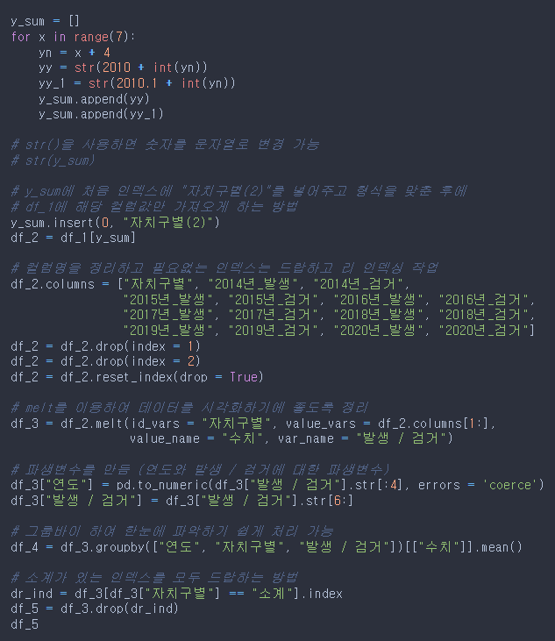
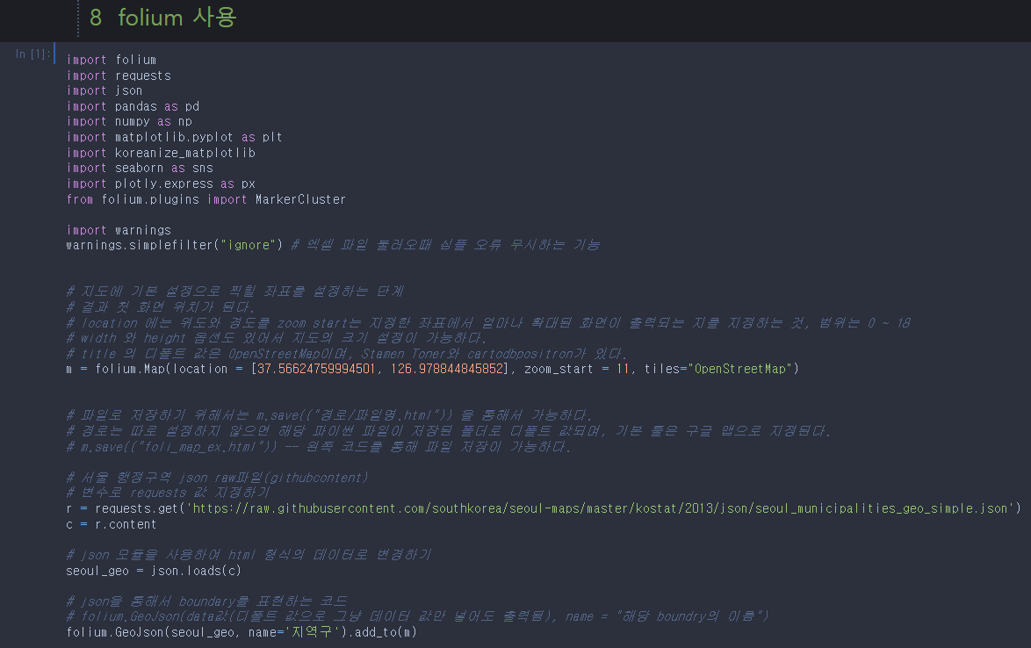
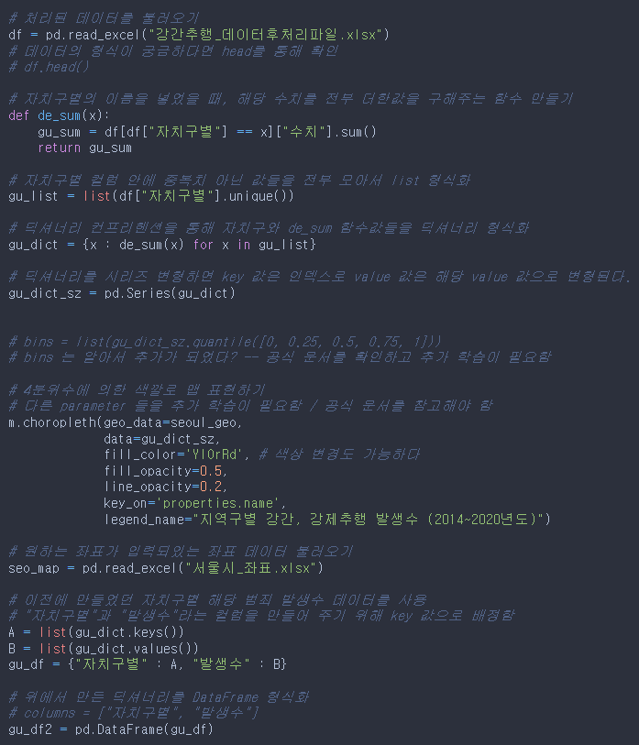
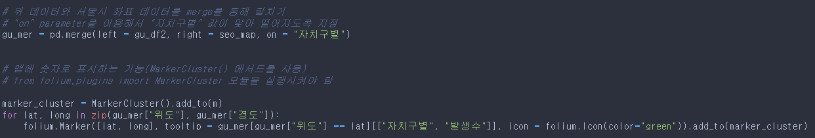
코드 목록
부록
범죄 현황 데이터 전처리
범죄 현황 데이터 전처리

Slide 37
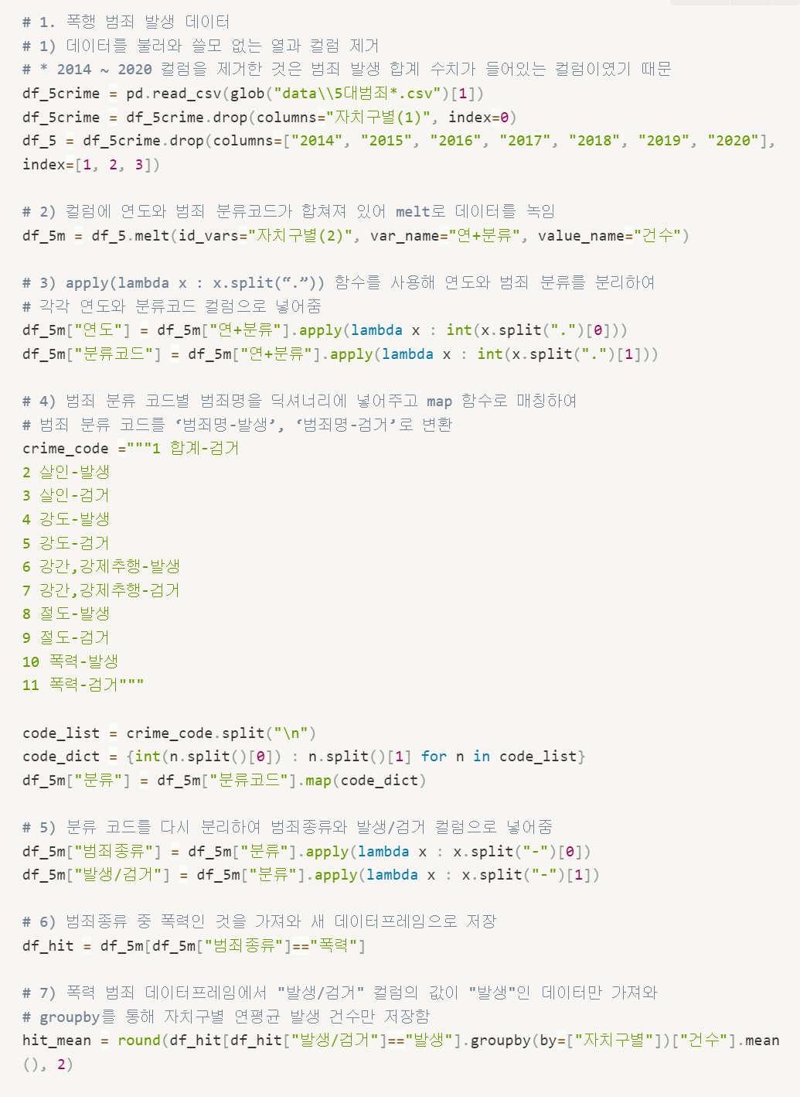
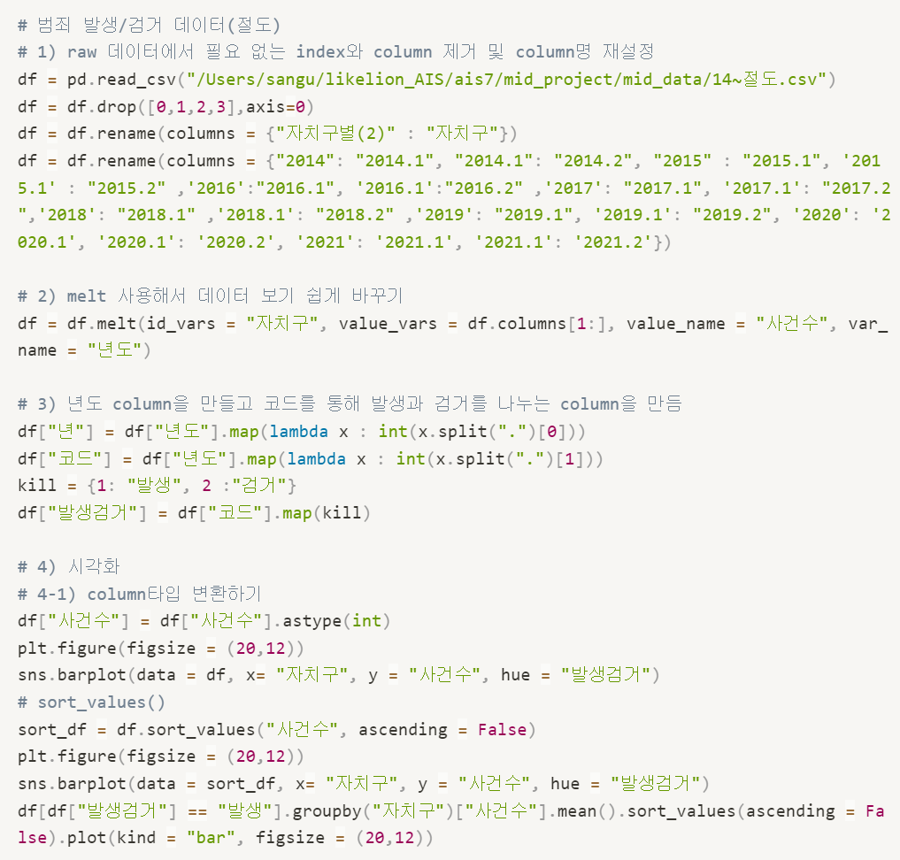
코드 목록
부록
범죄 현황 데이터 전처리
범죄 현황 데이터 전처리

Slide 38
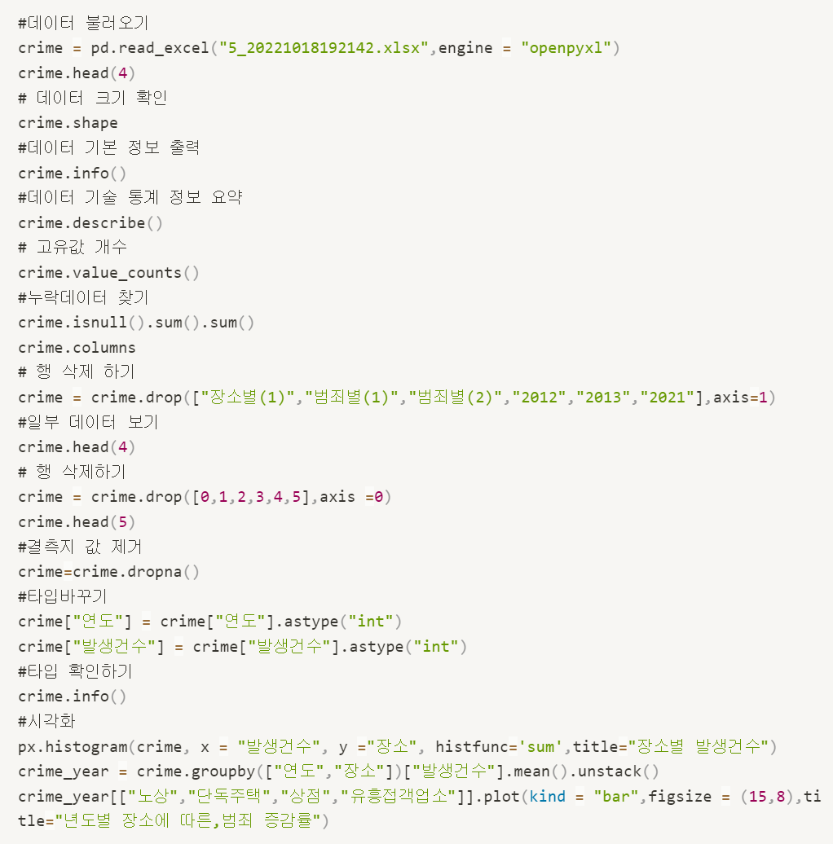
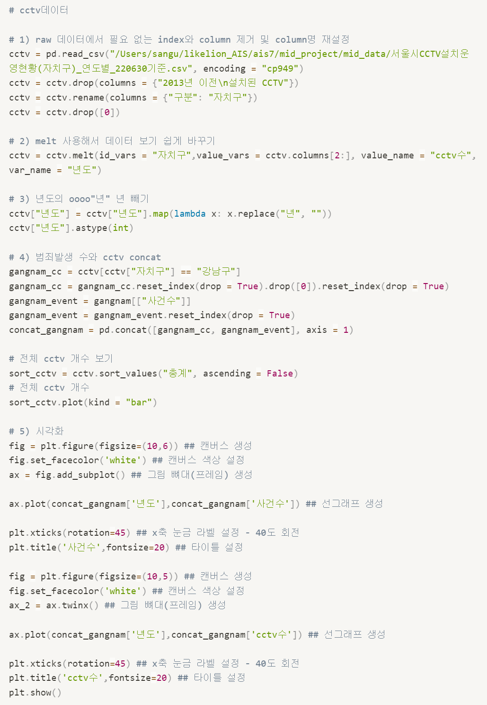
코드 목록
부록
범죄 현황 데이터 전처리
CCTV 데이터 전처리

Slide 39
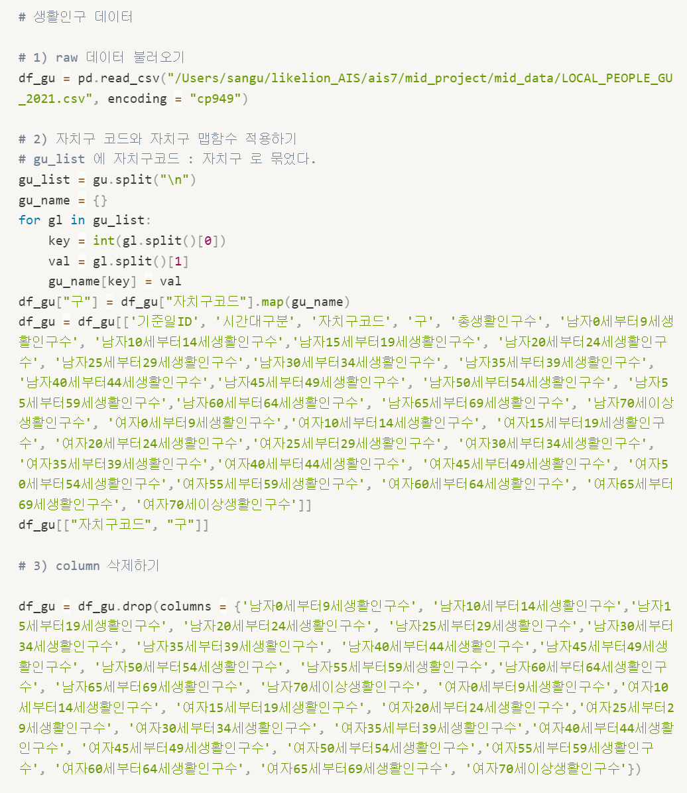
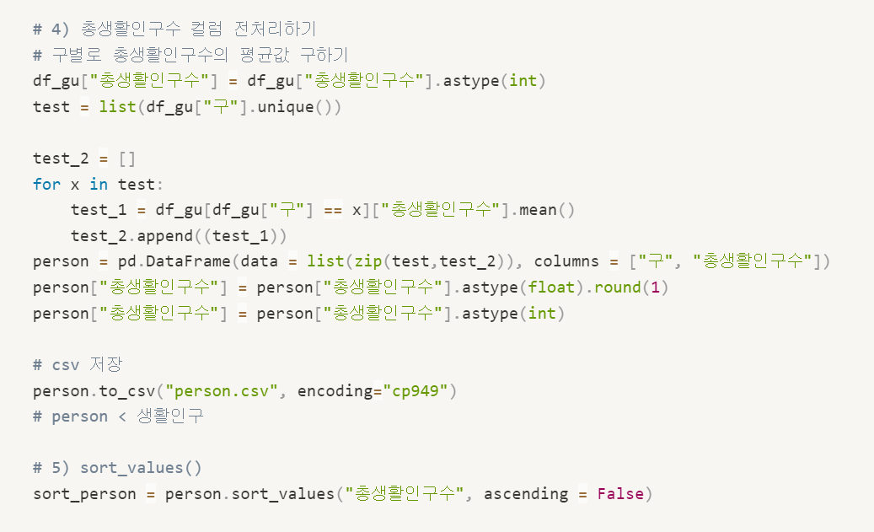
코드 목록
부록
생활인구 데이터 전처리

Slide 40
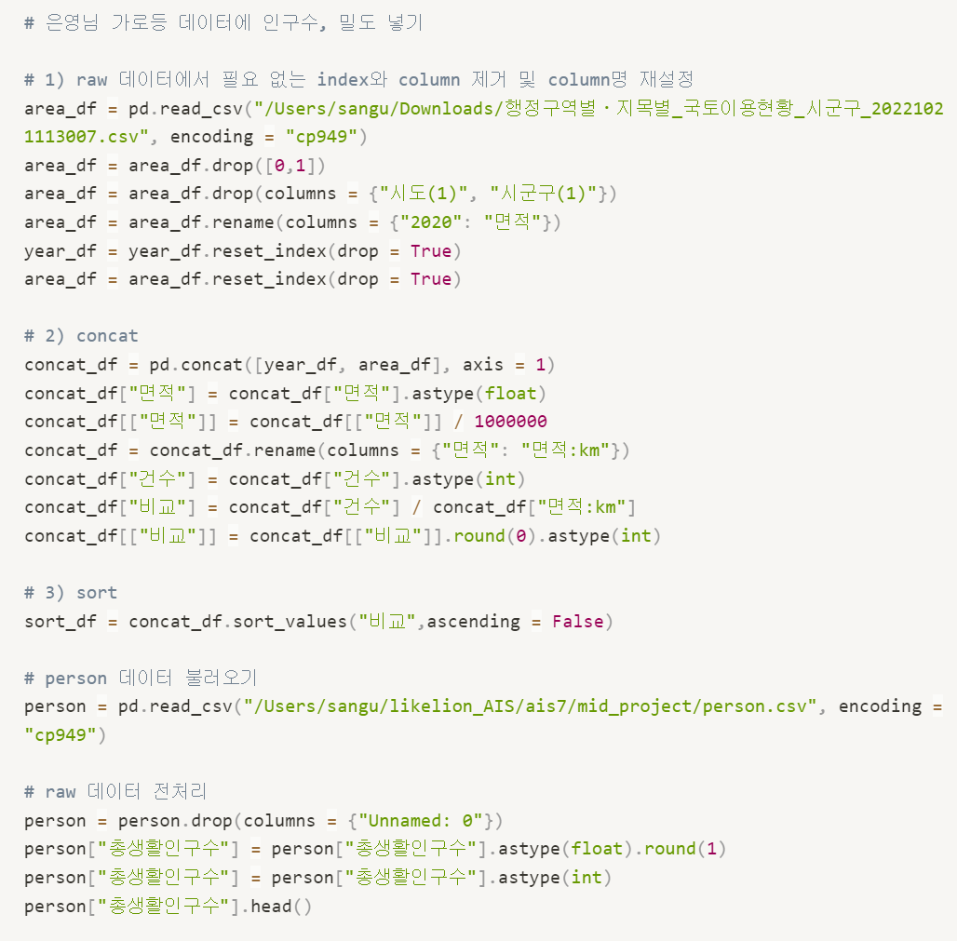

코드 목록
부록
가로등+인구수 및 밀도 데이터 전처리

Slide 41


코드 목록
부록
고위험 음주율 데이터 전처리
서울시 유흥주점 개수 데이터 전처리

